Slide 1
Bildeindrücke der Studien- und Familienfahrt nach Verdun, Teil 6
Wir danken Familie Hoffmann für diese gelungenen Fotos!

Slide 2
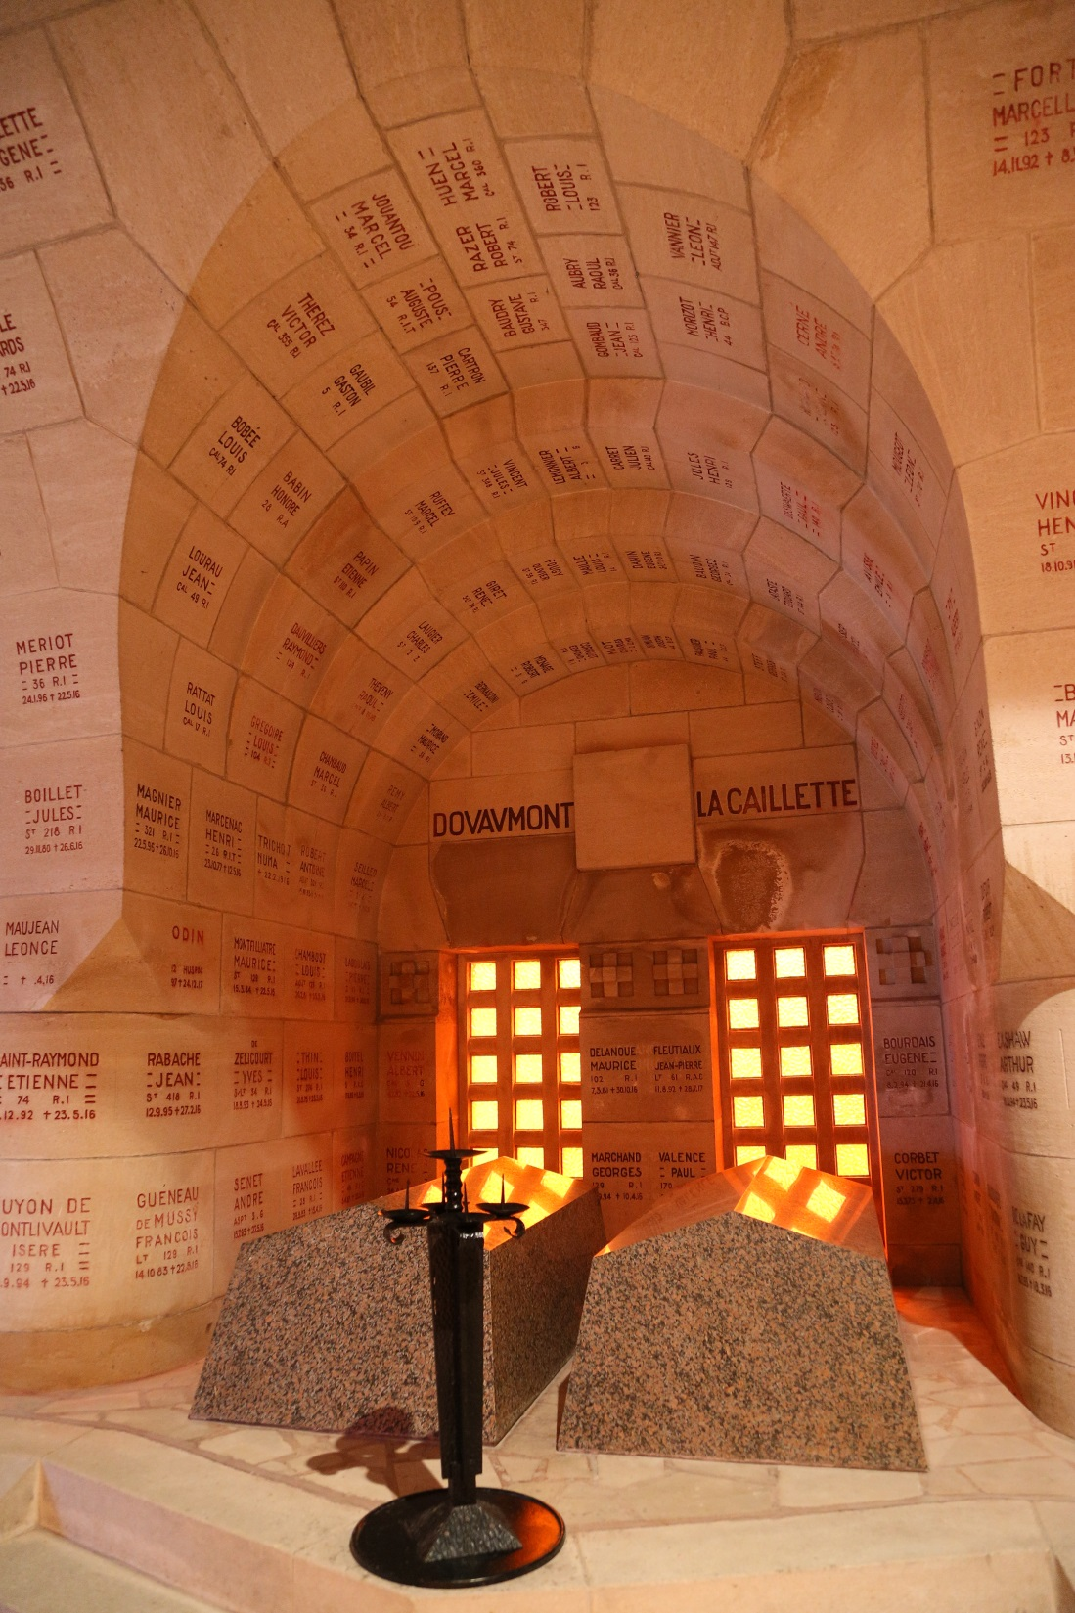

Slide 3
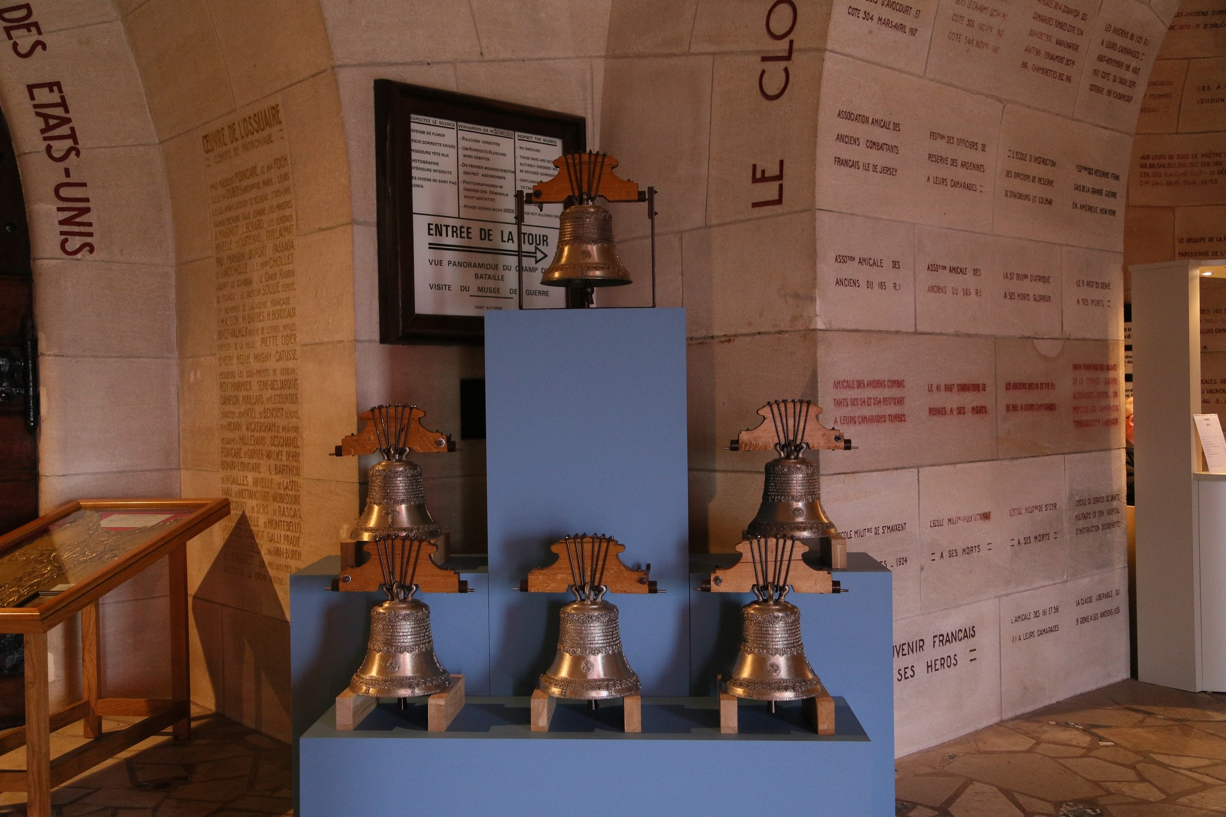

Slide 4
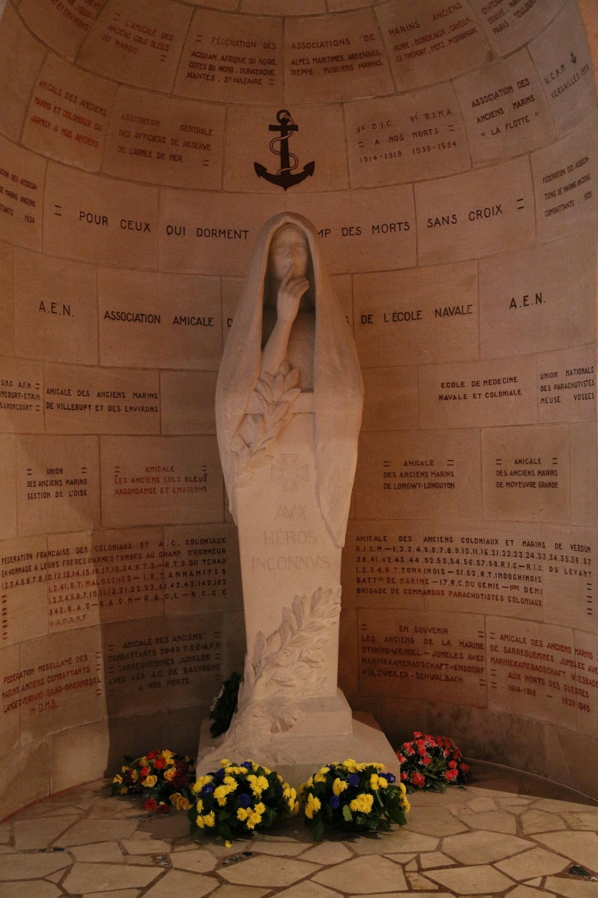

Slide 5
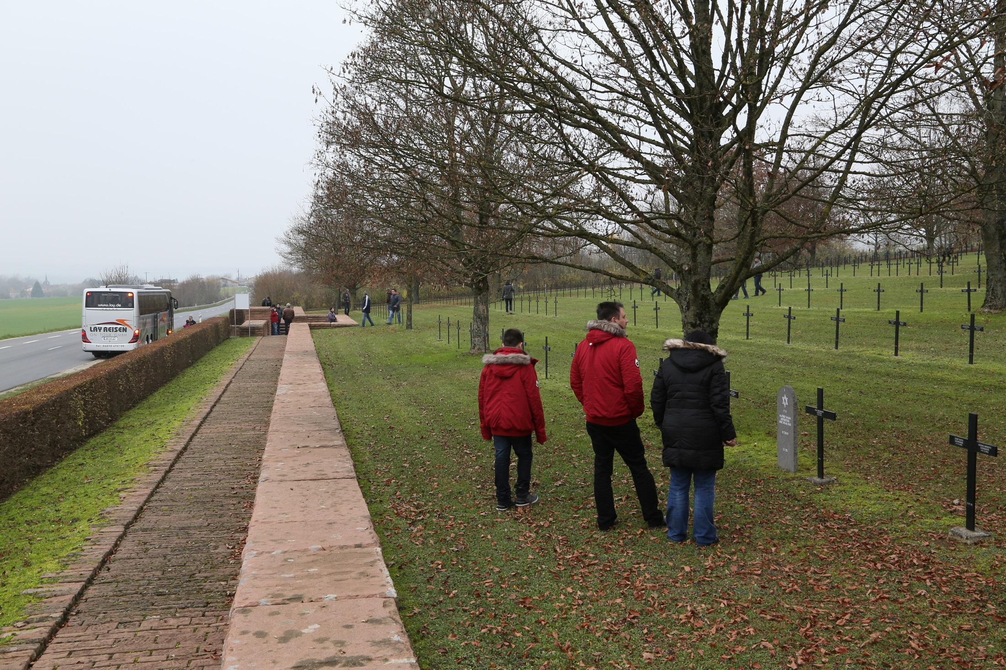

Slide 6
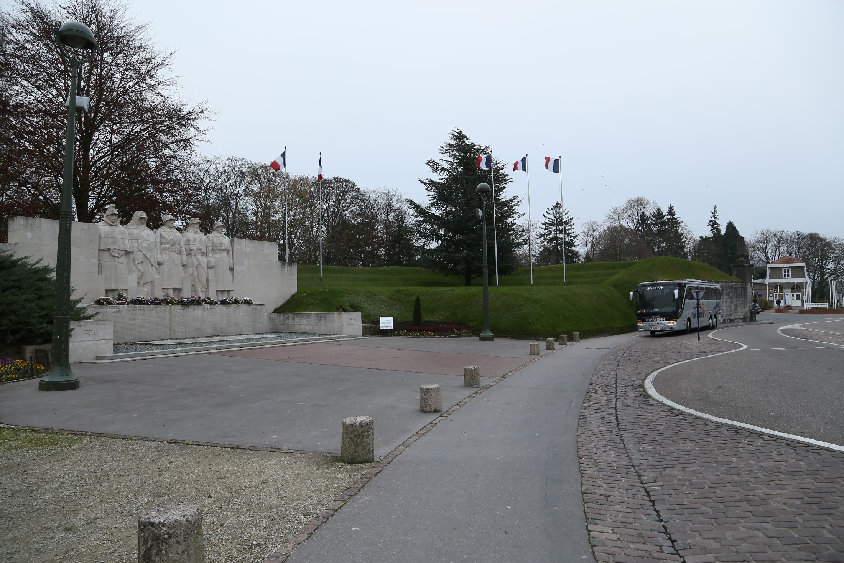

Slide 7
